Slide 1
المحور الرابع عناصر المزيج التسويقي الالكتروني
تمهيد
أثر التسويق الالكتروني على المنتج
أثر التسويق الالكتروني على السعر
أثر التسويق الالكتروني على التوزيع
أثر التسويق الالكتروني على الترويج

Slide 2
تمهيد يعتبر المزيج التسويقي مجموعة من المتغيرات أو الأدوات التسويقية التي تقع تحت السيطرة المباشرة للمسئولين وأصحاب القرار في المؤسسات لحقيق وبلوغ الأهداف المنتظرة من النشاط التسويقي.

Slide 3
ما أثر مفهوم التسويق الالكتروني على عناصر المزيج التسويقي؟؟؟

Slide 4
أثر التسويق الإلكتروني على المنتج:

Slide 5
1 ) طبیعة المنتجات التي تعرض عبر الانترنت :
مبدئیا یمكن عرض و بیع كافة أنواع المنتجات عبر الانترنت ، إلا أن ھناك من المنتجات ما ھو أكثر ملائمة من غیرھا للتعامل الالكتروني .
یمكن تصنيف المنتجات المتداولة عبر الأنترنت إلى:

Slide 6
المنتجات المتداولة عبر الانترنت
منتجات مادية
هي المنتجات التي لا يمكن تحويلها إلى صغة رقمية يمكن تسويقها إلكترونيا لكنها تتطلب نظام توزيع مادي
منتجات رقمية
و هي المنتجات التي يمكن تحويلها من شكلها المادي إلى شكلها الرقمي باستخدامNTIC

Slide 7
2) خصائص المنتجات التي تعرض عبر الانترنت :
من بين أهم الخصائص التي تميز المنتج الذي يطرح عبر الإنترنت :
1- إمكانية اقتناء هذا المنتج في أي وقت يناسب الزبون
2- سرعة تسليمه للمشتري خاصة عندما يكون قابلا للتبادل الكترونيا بشكل كامل
3- يتوقف نجاح تسويق المنتجات الكترونيا بشكل كبير على مستوى توفير البيانات والمعلومات حول كل ما يخص هذا المنتج
4- تعتبر العلامة التجارية للمنتج المطروح عبر الانترنت أحد أهم الشروط الأساسية لنجاحه
5- الاعتماد بشكل كبير على العينات المجانية و التجريبية في التسويق الالكتروني

Slide 8
3) العرض الجذاب للمنتجات داخل المتجر الالكتروني
حتى يكون العرض الالكتروني للمنتجات جذابا يجب أن تُراعى فيه المسائل التالية :
1- استخدام خلفيات و ألوان جذابة في تصميم المتجر الإلكتروني
2- إدراج آراء بعض الشخصيات المشهورة و الموثوقة حول منتجات المنظمة
3- إمكانية ربط الزبائن بالجماعات المرجعية من أجل دعم توجههم نحو اقتناء منتجات المنظمة
4- تقديم النصح و المشورة حول منافع المنتوج و مزاياه و مراعاة الموضوعية في ذلك .
5- عرض المنتجات المترابطة و التكميلية لإثارة انتباه الزبون و إغرائه لشرائها .

Slide 9
4) مصفوفة تسويق المنتجات عبر الأنترنت :
هناك عدة خيارات أمام المؤسسة لاستخدام الانترنت في تسويق منتجاتها و التوسع جغرافيا ، و المصفوفة الآتية توضح هذه الخيارات :
المنتج الحالي
السوق الجديدة (2)
المنتوج الحالي
السوق الحالية (1)
المنتج الجديد
السوق الجديدة (4)
المنتج الجديد
السوق الحالية (3)
الجديد
المنتوج
الحالي
الجديدة السوق الحالية

Slide 10
الخيار الاول : المنتوج الحالي السوق الحالية
تكتفي المؤسسات التي تعتمد هذا الخيار باستخدام الانترنت في ترويج المنتجات الحالية لها في الأسواق الحالية ( التي تستهدفها فعلا ) . و يجب الإشارة إلى أن المؤسسات التي تكتفي بهذا الخيار لا تستطيع الاستفادة من المزايا التي تتيحها شبكة الأنترنت :
كميزة التغطية الجغرافية و اكتشاف فرص تسويقية جديدة و مزايا المرونة في تصميم و تطوير المنتجات .
الخيار الثاني : المنتج الحالي السوق الجديدة
تقوم المؤسسات التي تعتمد هذا الخيار بتفعيل موقع تجاري يوفر لها فرصة تحطيم الحواجز الجغرافية و استهداف أسواق عالمية جديدة لطرح منتجاتها الحالية . إلا أن هذا الخيار يتطلب أن تكون المؤسسة قادرة على خدمة الأسواق الحالية و الجديدة معا ( أي أن تكون لديها امكانيات مادية و تكنولوجية كبيرة )

Slide 11
الخيار الثالث : المنتج الجديد السوق الحالية
تعتمد المؤسسة هذا الخيار عندما تستهدف الأسواق الحالية و لكن بمنتوج جديد ( و عادة ما تعتمد هذا الخيار المؤسسات الخدمية كالصحف الالكترونية ، شركات التأمين ، البنوك......)
الخيار الرابع : المنتج الجديد السوق الجديدة
يتحقق هذا الخيار بطرح منتوج جديد في سوق / أسواق جديدة و ذلك بتهيأة الوسائل و التسهيلات و التي تتيح للمؤسسة الاستفادة من مزايا شبكة الانترنت ( خاصة قنوات التوزيع بالنسبة للمنتجات غير القابلة للتعامل الكترونيا بشكل كامل )

Slide 12
5) العملية المرنة لتطوير المنتجات
بادرت المؤسسات الى ابتكار عملية لتطوير المنتجات تتسم بمرونة أكبر و أطلق على هذه العملية تسمية :
العملية المرنة لتطوير المنتجات: و يمكن تعريفها كما يلي
” هي العملية التي تتيح لمصممي المنتوج فرصة الاستمرار في تحديد وتشكيل المنتوج حتى أثناء مرحلة تنفيذه ”
حيث تمكن هذه العملية المؤسسات التي تدير أعمالها الكترونيا من تضمين متطلبات العملاء المتغيرة و كذا استخدام الوسائل و التقنيات المتطورة في عملية التصميم حتى قبل اللحظات الأخيرة من مرحلة طرح المنتوج في السوق .

Slide 13
تتيح العملية المرنة لتطوير المنتجات ميزتين أساسيتين للمؤسسات :
التدفق المستمر للمعلومات حول حاجات و رغبات العملاء و التقنيات و الوسائل الحديثة المستخدمة في انتاجها .
تقليص الوقت و المال اللازمين لتحقيق التكامل بين تلك المعلومات و مختلف مراحل تطوير المنتوج

Slide 14
II أثر التسويق الالكتروني على السعر :

Slide 15
طبيعة التسعير الالكتروني و العوامل المؤثرة فيه
تتميز الأسعار في الأعمال الالكترونية بمرونة و ديناميكية نسبية فقد تتغير في اليوم أكثر من مرة لتتلائم مع تغيرات البيئة التسويقية.
كما أن تسعير المنتجات في التسويق الالكتروني يتأثر بعوامل خاصة ، تتمثل في :
مستوى توفر خدمات ما بعد البيع
تخصيص اسم تجاري لكل صنف من أصناف المنتجات
ظروف سوق الأعمال الالكترونية و مدى ديناميكيتها
عمليات تطوير و تحسين و شخصنة المنتجات
درجة مشاركة مندوبي المبيعات في انجاز الصفقات ( يتقلص دورهم و بالتالي تنخفض التكاليف )

Slide 16
2) دور تكنولوجيا المعلومات و الاتصال في التسعير:
تلعب NTIC دورا داعما في إتمام إجراءات التسعير، حيث تقدم نظم و برامج لدعم رجال التسويق في اتخاذ قرار التسعير و ذلك من خلال :
المساعدة على تحليل التغيرات في أسعار السوق حيث تجري النظم و البرامج مسحا متفحصا ودقيقا لبيانات الأسعار بشكل يومي .
المساعدة على اتخاذ قرار التسعير بسرعة و في الوقت المناسب بشكل يضمن التأقلم مع أي تغير في البيئة التسويقية.

Slide 17
ملاحظة :
إن هذه التغيرات التي طرأت على واقع التسعير شملت بتأثيراتها أيضا طرق الدفع ونظمه ، حيث تم استحداث وسائل جديدة، أكثر ملائمة لطبيعة ومتطلبات التسويق الالكتروني و من أهم تلك الوسائل و أكثرها استخداما نذكر ما يلي:
الدفع باستخدام البطاقات الدفع الإلكتروني.
الدفع من خلال استخدام النقود الالكترونية.
الدفع عند الاستلام.

Slide 18
3) استراتيجيات التسعير الإلكتروني :
يستطيع المسوقون استخدام ثلاث بدائل إستراتيجية في تسعير المنتجات إلكترونيا :
3- 1 التسعير الثابت :
حيث تضع المؤسسة سعر موحد لجميع الزبائن ، و عادة ما تستخدم هذه الإستراتيجية في التسعير بالموازاة مع إستراتيجية عدم التمايز .
3-2 التسعير الديناميكي :
تقوم هذه الإستراتيجية على تقديم أسعار مختلفة لزبائن مختلفين
و عادة ما تستخدم هذه الإستراتيجية كتكملة لإستراتيجية التمايز أو في الحالة التي يتمتع بها الزبائن بقوة تفاوضية

Slide 19
III أثر التسويق الالكتروني على التوزيع

Slide 20
التوزيع في ظل تكنولوجيا المعلومات والاتصالات:
أدى تطور TIC إلى :
ظهور الكثير من الوسطاء الإلكترونيين الذين يساعدون على تقريب المنتج من المستهلك .
التخلص من كثير من الوسطاء التقليديين و تحويل الوظائف التي كانوا يقومون بها إلى المنتجين و الوسطاء الإلكترونيين

Slide 21
2) أنواع الوسطاء في الأسواق الإلكترونية
الوسطاء الإلكترونيون : يقومون بنفس مهام الوسطاء في الأسواق الفعلية لكن بأساليب إلكترونية.
وسطاء المعرفة الإلكترونية :
هم نوع خاص من الوسطاء الإلكترونيين يختصون في توزيع البيانات و المعلومات . يتم نشاطهم في الاتجاهين (زبائن منتجين )
و يمكن التمييز بين نوعين من وسطاء المعرفة الإلكترونية :

Slide 22
وسطاء المعرفة الموجهون بالمنتج (أو بالبائع) :
وهم عبارة عن مؤسسات أو مكاتب استشارية،لديها مواقع إلكترونية. يستخدمون المعلومات التي يتحصلون عليها من الزبائن لمساعدة المنتجين في تكييف المزيج التسويقي بما يتلائم و الزبائن في الأسواق المستهدفة، مثل محركات البحث

Slide 23
2) وسطاء المعرفة الموجهون بالزبون:
و هم نوع من وسطاء المعرفة، يتميزون بكونهم موجهون بالزبون أي أن ولاءهم يكون للزبون بدلا من البائع حيث يقدمون له كل ما يمكن أن يحتاجه من بيانات و معلومات .

Slide 24
3) أساليب التوزيع في الأسواق الإلكترونية:
أولا: التسليم في اللحظة من خلال موقع الشركة :
حيث يتم توزيع المنتج وفق هذا الأسلوب إما:
- ببرامج التحميل
-أو من خلال إرسال المنتج عبر البريد الإلكتروني.

Slide 25
ثانيا: التوزيع التقليدي
ثالثا: التوزيع المختلط (الهجين ) :
يتم جزء من التوزيع هنا بشكل إلكتروني و الجزء الآخر يتم في العالم الواقعي

Slide 26
4) خيارات استخدام قنوات التوزيع في التسويق الإلكتروني :
استخدام المؤسسة لقنوات التوزيع الخاصة بها فقط
اللجوء إلى الوسطاء .
إحداث نوع من التكامل بين قنوات التوزيع التقليدية و القنوات الالكترونية كنظام توزيع متكامل .

Slide 27
III أثر التسويق الالكتروني على الترويج

Slide 28
تمهيد
يعد الترويج من أهم عناصر المزيج التسويقي و أكثرها تأثرا بالوسائل الحديثة لتكنولوجيا المعلومات و الإتصال . حيث ساهمت هذه الاخيرة في خلق نوع جديد من الإتصال التسويقي (الترويج) أو ما يسمى بـ :
الإتصال التفاعلي
1 الاتصال التسويقي في ظل NTIC
فما هي خصائص هذا النمط من الاتصال التسويقي ؟

Slide 29
تتميز الإتصالات التي تعتمد على الوسائل NTIC بخاصيتين أساسيتين :
التفاعلية (interactivité )
يقصد بها قدرة العميل على الإستجابة و التفاعل مع الرسائل التسويقية الموجهة إليه من طرف المؤسسة، أي أن الإتصالات تتم في إتجاهين (مؤسسة زبون ) فتحصل بذلك المؤسسة على ردة فعل الزبون (التغذية المرتدة ) و بشكل فوري في بعض الحالات.

Slide 30
الشخصنة ( Personnalisation )
هي تكييف عملية الإتصال حيث تشمل هذه العملية جانبين :
شخصنة قناة الاتصال: أي استخدام القناة(أو القنوات) الاتصالية التي يعتمد عليها الزبون المستهدف في الحصول على المعلومات التسويقية التي تساعده على اتخاذ قرار الشراء.
شخصنة محتوى الاتصال: أي تضمين الرسالة الاتصالية المعلومات التي يحتاجها و يبحث عنها المستهلك فعلا و ليس ما تريده المؤسسة.

Slide 31
2) وسائل الترويج الإلكتروني :
تتمثل أهم الوسائل المتاحة أمام المؤسسة للترويج الإلكتروني في ما يلي:
المتجر الإلكتروني
محركات البحث و مواقع التواصل الاجتماعي المختلفة
البريد الإلكتروني
الهاتف النقال
مراكز الإتصالات
تطبيقات الدردشة
مختلف التطبيقات التي تتيح نشر الاعلانات

Slide 32
3) عناصر المزيج الترويجي الإلكتروني
المزيج الترويجي هو مجموع العناصر(موضحة في الشكل ) التي تستخدمها المؤسسة في عملية الإتصال بجمهورها المستهدف بغرض تعريفه وتذكيره و إقناعه بمزايا المنتج و التأثير عليه لشرائه و تكرار الشراء و زيادة كمية المشتريات.
الإعلان
تنشيط المبيعات
العلاقات العامة
البيع الشخصي

Slide 33
أولا- الإعلان : أصبح الإعلان عبر NTIC أداة ترويجية قوية التأثير مقارنة بالإعلان التقليدي . وأكثر أنواع الإعلانات الإلكترونية انتشارا هي :

Slide 34
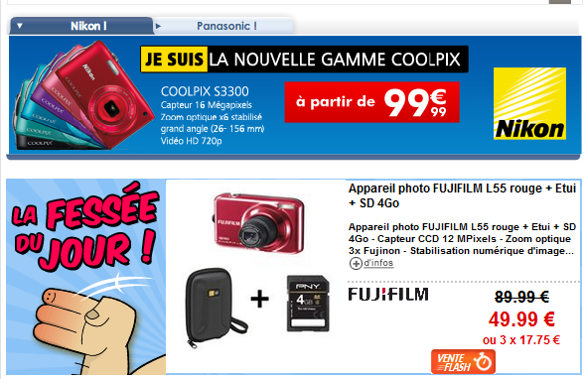
- الشريط الاعلاني :هو الشكل الأكثر رواجا للإعلانات عبر الأنترنت يكون مشكل في هيئة صور مستطيلة قد تكون ثابتة المحتوى أو متحركة ، بمجرد النقر عليها تنتقل إلى الصفحة الفرعية للمنتوج او تصل إلى موقع المؤسسة صاحبة الإعلان .

Slide 35
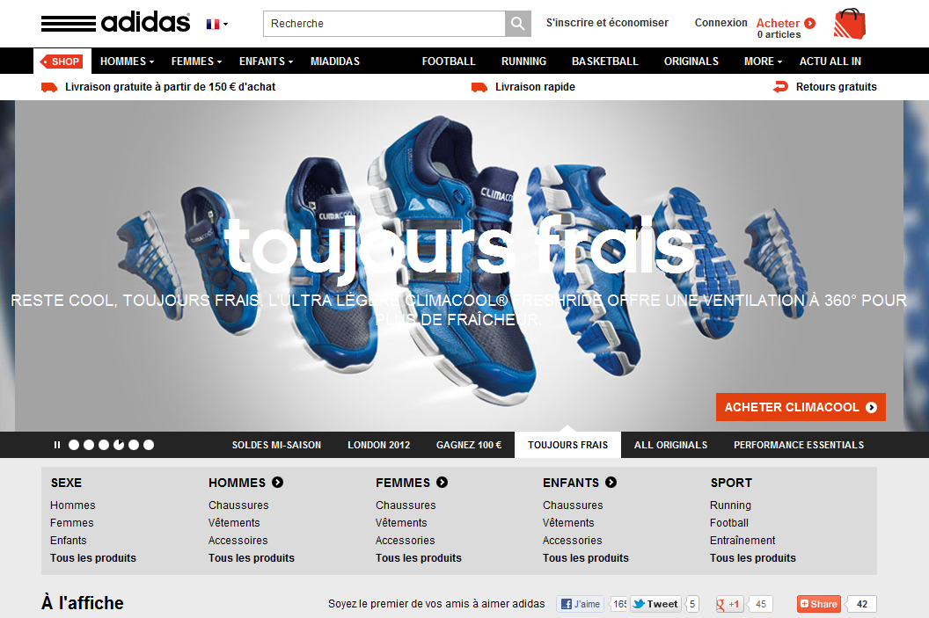
الإعلانات على شكل لافتة : تأتي على شكل لافتة تحمل صور قد تكون متحركة او ساكنة و قد تتضمن أصوات ، و عادة ما تحمل هذه الإعلانات الرسالة الأساسية للشركة أو شعار الشركة مما يعزز الصورة الذهنية للعلامة لدى الزبائن

Slide 36
الفديوهات الإعلانية
الإعلان من خلال البريد الإلكتروني

Slide 37
مزايا الإعلان عبر الأنترنت مقارنة بالإعلان التقليدي :
إمكانية استهداف شريحة أكبر من الزبائن و معرفتهم بشكل أكثر دقة مما يساعد على شخصنة الاعلان.
زيادة معدل تذكر المنتج من قبل العميل و بالتالي تعزيز إسم المنتج و علامته في أذهان العملاء
إمكانية إغتنام فرصة إقتناع الزبون و إتمام الصفقة فورا قبل أن يتم التأثير عليه من قبل المنافسين
مرونة عالية في إجراء تعديلات على محتوى و شكل الرسالة الإعلانية و توقيت عرضها
.
انخفاض تكاليف الإعلانات الإلكترونية مقارنة بالإعلانات التقليدية .

Slide 38
ثانيا- تنشيط المبيعات
من أكثرعناصر المزيج الترويجي ازدهارا بفضل تطور NTIC و أكثرها فعالية في تسريع عملية البيع الالكتروني و زيادة المبيعات حيث تعمل على تحفيز الزبائن على الشراء. يعتمد المسوقون في تنشيط المبيعات إلكترونيا على :

Slide 39
كوبونات الخصم الإلكترونية :
تقوم بعض المواقع بتقديم كوبونات الخصم عبر موقعها أو بإرسالها عبر البريد الإلكتروني ، حيث يمكن طباعتها و استعمالها سواء للشراء الإلكتروني أو الشراء العادي ، أمثلة على les e-coupons

Slide 40
كوبونات الخصم الإلكترونية

Slide 41
-المسابقات

Slide 42
الهدايا
العينات المجانية و التجريبية
بطاقات الوفاء

Slide 43
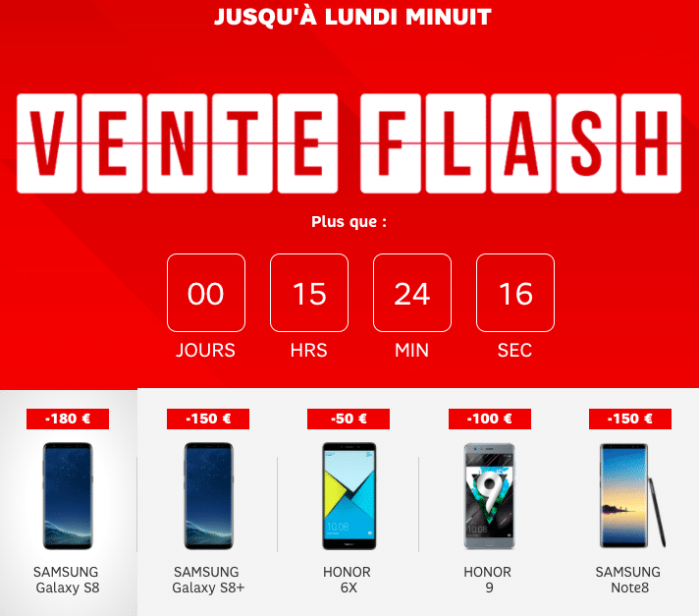
- ومضة التخفيضات vente flash عبارة عن عرض ترويجي تخفص فيه الأسعار لمدة قصيرة جدا(تتراوح بين بضع أيام و بضع ساعات).

Slide 44
- الجمعة السوداء "Black Friday” عبارة عن أسلوب ترويجي تم إعتماده أول مرة في أمريكا ثم انتشر استخدامه عبر أنحاء العالم خاصة بعد انتشار استخدام الانترنت, حيث يبدأ الترويج وفقا لهذا الأسلوب كل جمعة أخيرة من شهر نوفمبر من كل عام و قد يمتد لبضعة أيام (و هي الفترة التي تزامن بداية اقتناء مستلزمات و هدايا أعياد نهاية السنة). و يعتبر آخرون أن الجمعة السوداء إعلان عن بداية تخفيضات نهاية السنة، حيث تتبادل المصالح بين البائع والمشتري؛ فالأول يسعى إلى التخلص من بضاعته التي لم تُبَع خلال العام، في حين يحاول الثاني إشباع رغباته بأسعار قليلة.

Slide 45
ثالثا - العلاقات العامة :
ساعد تطورالتكنولوجيا الحديثة المعلومات و الاتصال المؤسسات بشكل فعال في دعم صورتها الذهنية لدى الأطراف الفاعلة في بيئتها التسويقية و من أمثلة النشاطات العلاقات العامة الالكترونية:
إمكانية استضافة و رعاية مواقع مرغوبة من طرف الزبائن و تكون في نفس الوقت ذات صلة بمجال نشاط المؤسسة.
القيام بتنظيم أبواب مفتوحة افتراضيا
القيام برعاية التظاهرات العلمية و الرياضية و الثقافية الافتراضية.
القيام بلقاءات صحفية و معارض افتراضيا.

Slide 46
رابعا البيع الشخصي : تراجعت أهمية البيع الشخصي نوعا ما في التسويق الإلكتروني فلم يعد هناك حاجة ملحة للدور الذي كان يلعبه البائع في التعريف بالمنتوج ، و مع ذلك مازالت بعض المؤسسات تعتمد على رجال البيع في مساعدة الزبائن إذا دعت الحاجة. حيث يعتمد هؤلاء على الوسائل الحديثة للإتصال في آداء أعمالهم ، مثل :مراكز الإتصالات و تطبيقات الدردشة و متجر المؤسسة الإلكتروني

Slide 48
3) العوامل المؤثرة في اختيار عناصر المزيج الترويجي :
إن التغير الذي طرأ على عناصر المزيج الترويجي بفعل NTIC زاد من تعقيد مهمة رجال التسويق ، حيث يتعين عليهم التنسيق بين عناصر المزيج الترويجي من جهة و التنسيق بين وسائل أو قنوات الاتصال ( التقليدية و الإلكترونية ) من جهة اخرى .
و من أهم العوامل المؤثرة في اختيار عناصر المزيج الترويجي الإلكتروني نذكر ما يلي :

Slide 49
طبيعة السلعة المراد الترويج لها
الأهداف الترويجية المسطرة من طرف المؤسسة
حجم مزيج منتجات المؤسسة
محتوى الرسالة التسويقية المراد إيصاله للزبون
طبيعة الزبائن الذين توجه لهم الرسالة التسويقية وكذا حاجاتهم و رغباتهم
المرحلة التي وصل إليها المنتج في دورة حياته
طبيعة المنافسة السائدة في السوق الالكتروني و كذا المزيج الترويجي المعتمد من طرف الزبائن
الموارد المالية المخصصة للنشاط الترويجي.

